Slide 1
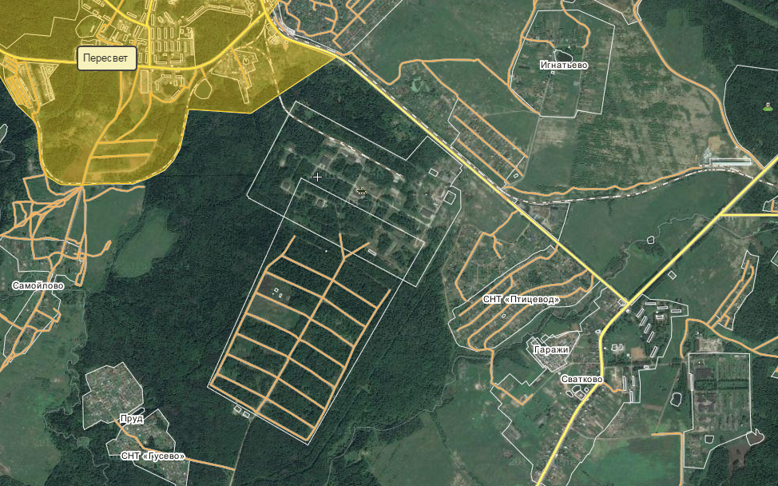
Схема проезда к месту проведения акции по посадке леса
Московская область, Сергиево-Посадский район, Сергиево-Посадское лесничество
Сергиево-Посадское участковое лесничество, квартал 3 площадь 0,8 га
Поворот на г. Пересвет
Место проведения акции кв. 3 пл. 0,8 га
Ярославское шоссе

